Slide 1
Formy činnosti veřejné správy
Správní právo a odpovědnostní vztahy
Mgr. Radim Vičar, Ph.D. (K-102)

Slide 2
Osnova
Úvod
1. Formy činnosti veřejné správy
2. Správní akty
3. Opatření obecné povahy
4. Veřejnoprávní smlouvy
5. Faktické úkony
6. Další formy činnosti
Závěr
Mgr. Radim Vičar, Ph.D. (K-102)

Slide 3
Úvod
„Činnost veřejné správy je souhrnný název zejména pro úkoly, které má veřejná správa plnit, formy, ve kterých je veřejná správa vykonávána, pravidla jednání jimiž je vázána při svém rozhodování, kontrolní činnosti, hospodaření s majetkem a financování.“
HENDRYCH, Dušan. Správní věda: teorie veřejné správy. 3., aktualiz. vyd. Praha: Wolters Kluwer Česká republika, 2009. ISBN 9788073574581
Mgr. Radim Vičar, Ph.D. (K-102)

Slide 4
1. Formy činnosti veřejné správy
funkční (materiální) pojetí veřejné správy jako správy (spravování) věcí veřejných a ve veřejném zájmu
veřejná správa jako soubor činností, procesů
jako správní činnost podzákonná, nařizovací a výkonná
veřejná správa jako projev realizace výkonné moci ve státě
jako činnost vedle zákonodárství a soudnictví
rozlišuje se vrchnostenské a nevrchnostenské pojetí veřejné správy
Mgr. Radim Vičar, Ph.D. (K-102)

Slide 5
1. Formy činnosti veřejné správy
Čl. 2 odst. 3 Ústavy ČR
Státní moc slouží všem občanům a lze ji uplatňovat jen v případech, v mezích a způsoby, které stanoví zákon
Čl. 2 odst. 3 LZPS
Každý může činit, co není zákonem zakázáno, a nikdo nemůže být nucen činit, co zákon neukládá.
Čl. 4 LZPS
Povinnosti mohou být ukládány toliko na základě zákona a v jeho mezích a jen při zachování základních práv a svobod.
Mgr. Radim Vičar, Ph.D. (K-102)

Slide 6
1. Formy činnosti veřejné správy
formy činnosti veřejné správy:
správní akty
normativní – např. nařízení vlády, vyhlášky MO ČR apod.
individuální – např. rozhodnutí ve správním řízení, rozhodnutí o kázeňském přestupku
opatření obecné povahy
veřejnoprávní smlouvy
faktické úkony
další formy činnosti
Mgr. Radim Vičar, Ph.D. (K-102)

Slide 7
2. Správní akty
SPRÁVNÍ AKTY
NORMATIVNÍ SPRÁVNÍ AKTY
Vnější NSA (právní předpisy, správní nařízení)
Vnitřní (interní) NSA (interní normativní instrukce, vnitřní předpisy)
+ statutární předpisy
INDIVIDUÁLNÍ SPRÁVNÍ AKTY
Vnější ISA (správní rozhodnutí, správní akt v užším slova smyslu)
Vnitřní (interní) ISA (služební pokyn, individuální služební akt)
Mgr. Radim Vičar, Ph.D. (K-102)

Slide 8
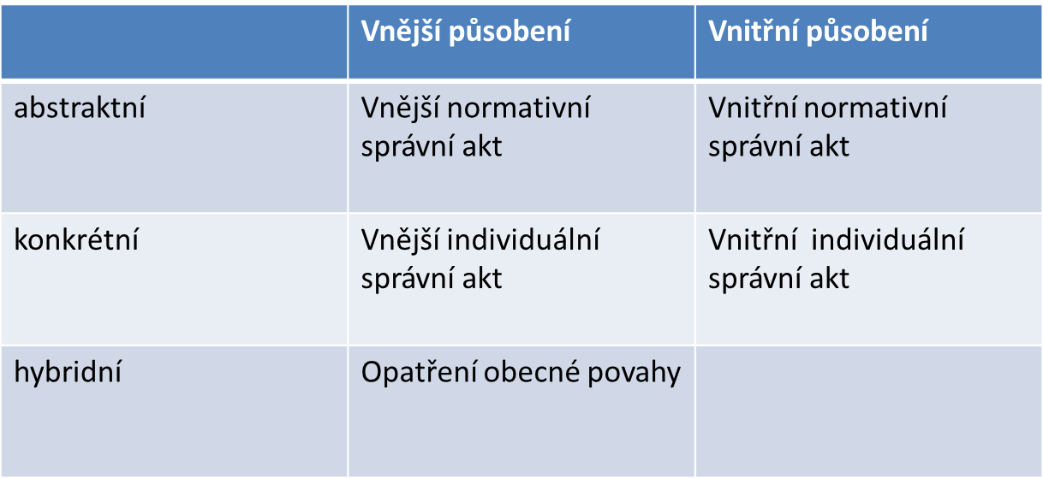
2. Správní akty
Mgr. Radim Vičar, Ph.D. (K-102)

Slide 9
2. Správní akty
a) Normativní správní akty
výrazem normotvorné činnosti orgánů VS
vnitřní – např. směrnice vydávané ústředními správními orgány, vydávané jako projev hierarchické nadřízenosti a podřízenosti, výjimka např. provozní řády, nejsou prameny práva
vnější – podzákonnost, abstraktnost, obecnost, jednostrannost, př. Nařízení vlády, právní předpisy ministerstev, správních úřadů, obcí a krajů v rámci přenesené působ., obecně závazné vyhlášky obcí a krajů, jsou prameny práva
statutární předpisy – obdobná struktura jako právní předpisy, ale ne obecná závaznost, SP veřejné vysoké školy, Lékařské komory, Advokátní komory…
Mgr. Radim Vičar, Ph.D. (K-102)

Slide 10
2. Správní akty
b) Individuální správní akty
výrazem rozhodovací činnosti vykonavatelů VS
vnitřní – vydávané jako projev hierarchické nadřízenosti a podřízenosti vůči adresátům uvnitř VS v konkrétních případech
vnější – rozhodnutí v konkrétní věci vůči konkrétním adresátům mimo VS
členění: konstitutivní – deklaratorní
člastnosti: platnost – právní moc – účinnost – vykonatelnost
presumpce správnosti, vadné x nicotné (nulitní) akty
Mgr. Radim Vičar, Ph.D. (K-102)

Slide 11
3. Opatření obecné povahy
Opatření obecné povahy (OOP) jako nový institut upravený ve správním řádu (§ 171 a násl. SŘ)
OOP – není právním předpisem ani rozhodnutím, tzv. smíšený (hybridní) akt
příprava a schvalování podle správního řádu
např. silniční uzávěra nebo dopravní značení
Předmět právní úpravy je určen konkrétně, ale osoby, kterých se tato opatření dotýkají stanoveny neurčitě (např. uzavřena je ulice Vodičkova pro všechna motorová vozidla).
Mgr. Radim Vičar, Ph.D. (K-102)

Slide 12
4. Veřejnoprávní smlouvy
Dvoustranná nebo vícestranná právní jednání, kterými se zakládá, mění nebo ruší práva a povinnosti v oblasti veřejného práva
Viz ustanovení § 159 a násl. správního řádu
Koordinační veřejnoprávní smlouvy
Dohody, které mezi sebou navzájem uzavírají subjekty VS ohledně otázek spadajících veřejnosprávní působnosti těchto subjektů.
Subordinační veřejnoprávní smlouvy
Dohody, které mezi sebou uzavírají subjekty veřejné správy a adresáti veřejné správy.
Mgr. Radim Vičar, Ph.D. (K-102)

Slide 13
5. Faktické úkony
faktické úkony jako forma činnosti orgánů veřejné správy s přímými účinky pro adresáty tohoto působení
používají se často místo individuálních správních aktů v těch případech, kdy to vyžaduje naléhavost situace
Faktické úkony lze členit na:
faktické pokyny (neformální ústní pokyny, např. příkaz policisty nevstupovat po nezbytně nutnou doby na policistou určené místo),
bezprostřední zákroky (neformální faktické činnosti k odvracení nebezpečí, např. policista použije donucovací prostředek),
exekuční úkony (reálné správní jednání k vynucení existující právní povinnosti, která není plněna povinným dobrovolně).
Mgr. Radim Vičar, Ph.D. (K-102)

Slide 14
6. Další formy činnosti veřejné správy
Mezi další formy činnosti veřejné správy, resp. státní správy patří:
osvědčení – úkon, jímž se potvrzuje nesporný stav, veřejná listina, např. vysvědčení, občanský průkaz apod.;
ověření – legalizace (pravost podpisu), vidimace (shoda opisu/kopie s originálem listiny), zákon č. 21/2006 Sb., o ověřování...;
posudky – odborný názor odborné instituce;
stanoviska a vyjádření – adresátem jiný správní orgán (stanoviska) nebo dotčená osoba (vyjádření), pro adresáta není závazný přesto právní účinky;
registrace – údaje do úředního informačního systému, o registraci se vydává potvrzení, o odmítnutí pak správní akt, např. do živnostenského rejstříku, registrace vnitřních předpisů vysokých škol;
informační úkony – evidence, dokumentace, statistika, komunikace;
doporučení, výzvy;
programovací a plánovací úkony (koncepce, plány, prognózy).
Mgr. Radim Vičar, Ph.D. (K-102)

Slide 15
Závěr
Realizace veřejné správy se odehrává v různých formách.
Tyto formy jsou vázány zákony, mají často mocenskou povahu a jsou jako takové projevem výkonné moci ve státě.
Mgr. Radim Vičar, Ph.D. (K-102)

Slide 16
Zdroje:
HENDRYCH, Dušan. Správní právo: obecná část. 9. vydání. V Praze: C.H. Beck, 2016. Academia iuris (C.H. Beck). ISBN 978-80-7400-624-1.
HENDRYCH, Dušan. Správní věda: teorie veřejné správy. 3., aktualiz. vyd. Praha: Wolters Kluwer Česká republika, 2009. ISBN 9788073574581
PRŮCHA, Petr. Správní právo: obecná část. 7., dopl. a aktualiz. vyd., (V nakl. Doplněk 2.). Brno: Masarykova univerzita, 2007. ISBN 978-80-7239-207-0.
SKORUŠA, Leopold a kol. Základy práva a vybrané kapitoly mezinárodního humanitárního práva: studijní text. Brno: Univerzita obrany, 2015. ISBN 978-80-7231-447-8.
Zákon č. 500/2004 Sb. správní řád, ve znění pozdějších předpisů.
Zákon č. 21/2006 Sb., o ověřování shody opisu nebo kopie s listinou a o ověřování pravosti podpisu a o změně některých zákonů (zákon o ověřování).
Mgr. Radim Vičar, Ph.D. (K-102)

